Slide 1
Promozione, Protezione ed attuazione dei diritti dei minori: una sfida per la sociologia e il servizio sociale
La tutela dei minori-Intervento Dina Galli, Ottobre 2018

Slide 2
LA TUTELA dei MINORI
Compiti della famiglia
Art. 30 della Costituzione:
«E’ dovere e diritto dei genitori mantenere, istruire ed educare i figli anche se nati fuori dal matrimonio» …..CON AMORE
Compiti dello Stato:
tutelare , proteggere , salvaguardare i diritti, difendere, assistere, custodire

Slide 3
Politiche scolastiche
COMPITO DELLO STATO
Politiche economiche e del lavoro
Politiche urbanistiche
Politiche per la famiglia

Slide 4
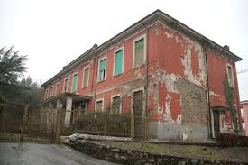
Politiche scolastiche

Slide 5
Politiche economiche e del lavoro

Slide 6
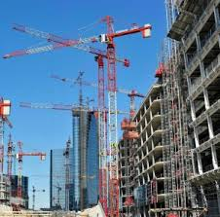
Politiche urbanistiche

Slide 7
Politiche sociali

Slide 8
Politiche sociali
Sono interventi pubblici mirati a:
equa distribuzione di risorse e opportunità;
alla promozione del benessere e della qualità della vita.
Benessere: le condizioni di vita degli individui, le risorse e le opportunità a loro disposizione nelle varie fasi della loro esistenza (fasi del ciclo di vita).

Slide 9
Politiche per la famiglia
Le politiche dovrebbero assicurare alle persone e alle famiglie la possibilità di:
- disporre di un reddito da lavoro;
- abitare una casa adeguata alla composizione della famiglia,
- poter condurre una vita relazionale e sociale;
- garantire ai bambini luoghi di istruzione, educazione e socializzazione ;
- offrire adeguata cura ai componenti disabili, non autosufficienti, fragili delle famiglie stesse.

Slide 10
Ruolo dei servizi sociali e sanitari
I servizi sociali, in collaborazione con i servizi sanitari, in virtù del DPR 616/77 e della Leggen. 328/2000 e relative leggi regionali, hanno specificatamente la competenza di effettuare interventi assistenziali e terapeutici necessari per rispondere al disagio psico-sociale delle famiglie e dei minori. In particolare:
Interventi preventivi di sostegno alla genitorialità
Interventi preventivi e curativi di sostegno ai bambini
Interventi precoci sul disagio
Valutazione delle capacità genitoriali e percorsi di recupero
Interventi di tutela su minori vittime di abuso

Slide 11
Genitorialità e famiglie

Slide 12
La famiglia oggi
DIFFERENZE PER GENERATIVITA’
DIFFERENZE PER APPARTENENZA CULTURALE
DIFFERENZE PER NUCLEARITA’
PLURALITA’ DI FORME E MODELLI
DIFFERENZE PER PROVENIENZA GEOGRAFICA
DIFFERENZE PER ORIENTAMENTO SESSUALE

Slide 13
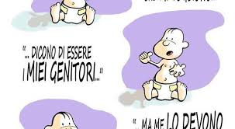
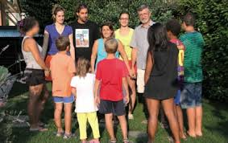
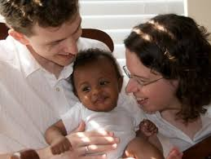
Le famiglie oggi
Comunità familiari Famiglie affidatarie
DIFFERENZE PER GENERATIVITA’
Famiglie adottive

Slide 14
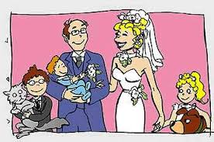
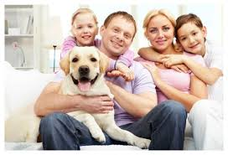
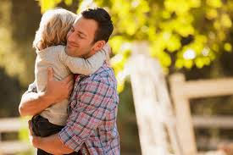
Le famiglie oggi
DIFFERENZE PER NUCLEARITA’
Famiglie nucleari
Famiglie monogenitoriali
Famiglie plurinucleari

Slide 15
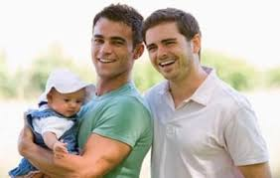
Le famiglie oggi
Famiglie eterosessuali Famiglie omosessuali
DIFFERENZE PER ORIENTAMENTO SESSUALE

Slide 16
Le famiglie oggi
DIFFERENZE PER APPARTENENZA CULTURALE
Famiglie monoculturali
Famiglie eteroculturali/miste

Slide 17
Le famiglie che accedono ai Servizi socio-sanitari
Famiglie che , a causa di eventi particolari, sono momentaneamente deficitarie, ma recuperabili in un arco di tempo adeguato alle esigenze evolutive dei bambini.
Sono generalmente competenti
Sono generalmente consapevoli
Sono generalmente capaci di assumersi le responsabilità

Slide 18
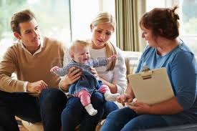
Rapporto spontaneo

Slide 19
Funzioni di aiuto
Presenza di fattori di rischio (EVENTO)
e fattori di protezione (COMPETENZE)
Affiancamento alla famiglia
con interventi di sostegno

Slide 20
Funzione di aiuto
Obiettivi:
la presa in carico del mondo del bambino
aiutare i genitori e i familiari a curare in modo adeguato i propri figli
proteggere, se possibile, la relazione bambino-genitori
mettere sullo stesso piano il processo valutativo il piano del sostegno e del rinforzi
possibile se
si instaura un rapporto di fiducia e trasparenza
la famiglia è consapevole
impossibile se
La famiglia è resistente e inconsapevole

Slide 21
Funzione di aiuto impossibile
Paradosso:
il bambino ha diritto di vivere nella sua famiglia
il bambino ha diritto di avere genitori sufficientemente buoni
i genitori non sono sufficientemente buoni
i genitori sono neganti e recalcitranti e rifiutano
CHE FARE?

Slide 22
Tipologia di famiglie/genitori resistenti
Famiglie fragili e vulnerabili
Molto conflittuali,
straniere non integrate
Caotiche disorganizzate dipendenti
Tossico-dipendenti e malati mentali
Abusanti, maltrattanti e abbandoniche

Slide 23
Accesso al servizio sociale
Contributo economico
Conflittualità familiare
Violenza assistita
Problemi comportamentali figli
Problemi mentali/comportamentali coniuge

Slide 24
Passaggio da funzione di aiuto a controllo
I servizi sociali o sanitari devono procedere ad una segnalazione all’Autorità Giudiziaria quando vengono a conoscenza di un pregiudizio grave o di un pericolo serio di pregiudizio relativi ad un minorenne, per rimuovere i quali occorre un provvedimento giudiziario che incida sulla responsabilità dei genitori.
Se la situazione di pregiudizio è grave si provvede alla protezione del minore (art. 403 c.c.)

Slide 25
Passaggio da funzione di aiuto a controllo
La segnalazione all’Autorità Giudiziaria avviene quando si è in presenza di fattori di rischio e in assenza di fattori di protezione:
il bambino si trova in una situazione di sofferenza tale da ipotizzare il rischio di un danno evolutivo;
la verificata connessione fra lo stato di sofferenza del bambino e il comportamento dei genitori;
la mancanza di consapevolezza dei genitori a fronte del disagio dei figli e il rifiuto ad ogni forma di aiuto finalizzato al superamento della condizione.

Slide 26
Tutela dei minori in senso stretto
Assunzione di responsabilità da parte di Istituzioni dello Stato in sostituzione di genitori incapaci o assenti RAPPORTO COATTO

Slide 27
Il Sistema dei Servizi Sociali
Il DPR 616/77 e la legge n.328/2000 attribuiscono al Comune compiti di tutela.
Il Comune può delegare diversi soggetti tanto che l’organizzazione dei servizi è disomogenea e variegata.
Ad esempio:
ASP, Aziende Servizi alla Persona delegate dai Comuni
ASC, Aziende Speciali Consortili
Servizi Socio-Sanitari

Slide 28
La Rete di protezione del minore
E’ formata da:
Il sistema dei Servizi Sociali
Il sistema dei Servizi Sanitari
Il sistema delle Forze dell’Ordine
Il sistema Scolastico
Il sistema della Magistratura
La/il garante per l’infanzia e l’adolescenza
Le comunità educative e le reti sociali
Ogni sistema influenza l’altro e ne è influenzato

Slide 29
.. e il suo percorso di tutela
Rilevazione disagio minore
Valutazione situazione /segnalazione AG per mandato
Valutazione psico-sociale delle capacità genitoriali: lettura disagio
Prognosi con progetto di lavoro famiglia origine
Interventi di sostegno
Interventi integrativi
Interventi sostitutivi

Slide 30
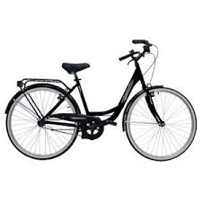
Il sistema di protezione e la metafora della bicicletta
Luigi Fadiga, uno dei padri fondatori del diritto minorile, ha usato questa metafora:
Manubrio, Telaio, Freni, Catena, Sellino,
Campanello, Pedali
Le due ruote
Servizio sociale (DPR 616/77 e successive leggi)
Organi della giustizia
la rete dei servizi

Slide 31
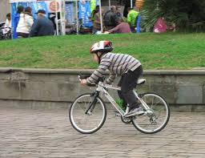
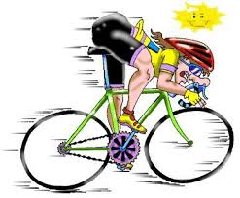
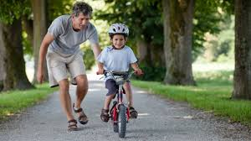
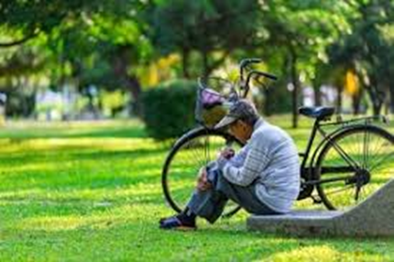
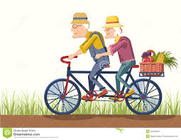
Chi guida la bicicletta?
gli OPERATORI

Slide 32
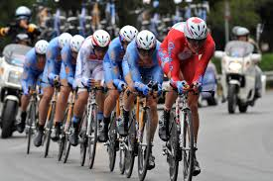
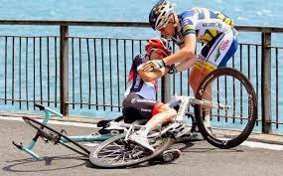
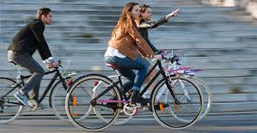
Chi guida la bicicletta?
gli OPERATORI

Slide 33
Ma la strada chi la indica? La legge
Fonti Internazionali: La Convenzione di New York ed altre
Fonti Europee: Convenzione europea sull’esercizio dei diritti dei minori
Fonti Nazionali: Costituzione, Codice Civile, la L. n. 405/1975 (C.F.), L. n.184/ 1983 (adozione), L. n.154 del 4 aprile 2001 ( misure contro la violenza), L. n.54 dell’8 febbraio 2006 (affidamento condiviso), L. n. 219/2012 (riconoscimento dei figli naturali), insieme al d.lgs.n. 154/2013, L. n 173/2015 (continuità affettiva), L. n. 76/2016 (unione civile tra persone dello stesso sesso).
Leggi e delibere regionali
Leggi e Regolamenti comunali

Slide 34
La strada, la bicicletta, gli operatori e le sfide
La STRADA è indicata dalla LEGGE
La LEGGE è approvata dalla POLITICA
La POLITICA fornisce la BICICLETTA
La BICICLETTA è mantenuta efficiente dagli AMMINISTRATORI
Quando il proprio mandato professionale entra in contrasto con il mandato istituzionale?

Slide 35
Sfide per i servizi sociali
Disegno di legge sull’affido condiviso a modifica della L.n.54/2006. Il ddl proposto dal senatore Pillon introduce la “bigenitorialità perfetta”: ossia doppio domicilio, il tempo equamente diviso tra madre e padre. Prevede la modifica dell'art. 572 del c.p. sui "maltrattamenti in famiglia o verso i fanciulli". Secondo le nuove norme i maltrattamenti debbono essere "sistematici" per essere riconosciuti come tali e le pene oggi previste con la reclusione abbassate; cancella l'assegno di mantenimento e lo sostituisce con il mantenimento diretto.
Visione adultocentrica.

Slide 36
La garante per l'infanzia: "A Lodi calpestati i diritti dei bambini stranieri, fateli tornare a mensa"
Sfide per i servizi sociali

Slide 37
Grazie

